Slide 1
الخلايه الجذعيه من الاسنان
Aidyn Zhanbolat

Slide 2

أولا ، ما هي الخلايه الجذعيه المستخرجه من الاسنان؟
الخلايا الجذعية من الأسنان هي
خلايا غير متخصصة توجد في أنسجة الأسنان، مثل اللب السني أو الرباط اللثوي
. تتميز بقدرتها على الانقسام والتطور لتصبح أنواعًا مختلفة من الخلايا

Slide 3
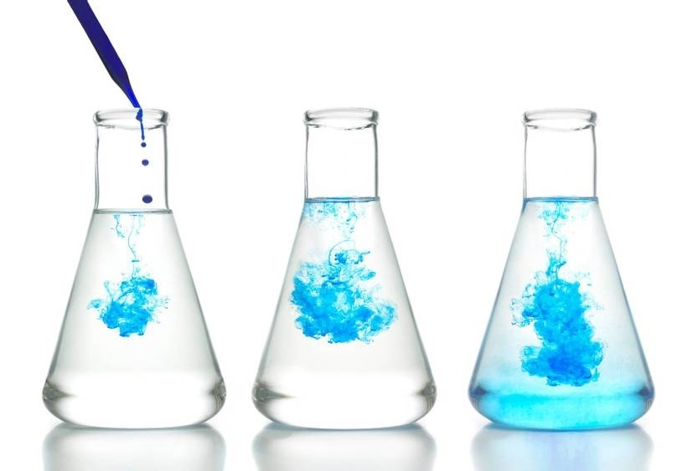
فوائدها الطبيه المستقبلية
مفيدة في تجديد وإصلاح أنسجة الأسنان والعظام واللثة.
يمكن استخلاصها من الأسنان اللبنية، أضراس العقل، أو حتى من الأنسجة السنية للأفراد الأكبر سنًا،
وتُستخدم حاليًا في بعض علاجات الأسنان وفي أبحاث لتطوير علاجات مستقبلية مثل إعادة بناء الأسنان التالفة أو المفقودة.

Slide 4
المصادر الرئيسية للخلايا الجذعية السنية:
اللب السني (Dental Pulp): هو النسيج الطري في مركز السن، ويحتوي على كميات كبيرة من الخلايا الجذعية الوسيطة.
الرباط اللثوي (Periodontal Ligament): نسيج ضام يحيط بالسن، وهو مصدر آخر للخلايا الجذعية التي تساهم في تجديد الأنسجة المحيطة بالسن.

Slide 5
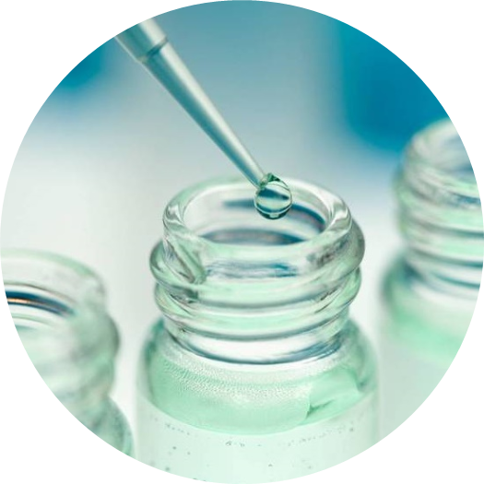
استخداماتها المحتملة:
تساعد في إصلاح الأنسجة التالفة مثل العظام، والعاج، واللثة، مما يعزز استعادة وظيفة السن الطبيعية.
زراعة الأسنان الحيوية: تُستخدم في محاولات لإعادة بناء الأسنان بشكل حيوي بدلاً من الاعتماد على الغرسات التقليدية
تجري أبحاث لاستخدام هذه الخلايا في علاجات مستقبلية مثل إعادة بناء جذور الأسنان وإصلاح الأنسجة الحيوية في لب الأسنان

Slide 6
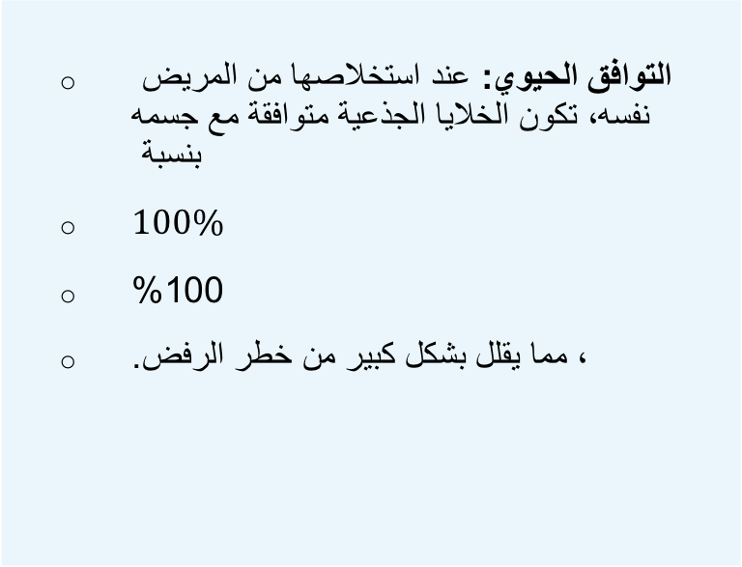
المزايا:
التوافق الحيوي: عند استخلاصها من المريض نفسه، تكون الخلايا الجذعية متوافقة مع جسمه بنسبة
$100\%$
100%
، مما يقلل بشكل كبير من خطر الرفض.
الاستدامة: إمكانية تخزين الخلايا الجذعية في بنوك خاصة (باستخدام أسنان مثل الأسنان اللبنية أو أضراس العقل) لاستخدامها في المستقبل.

Slide 7
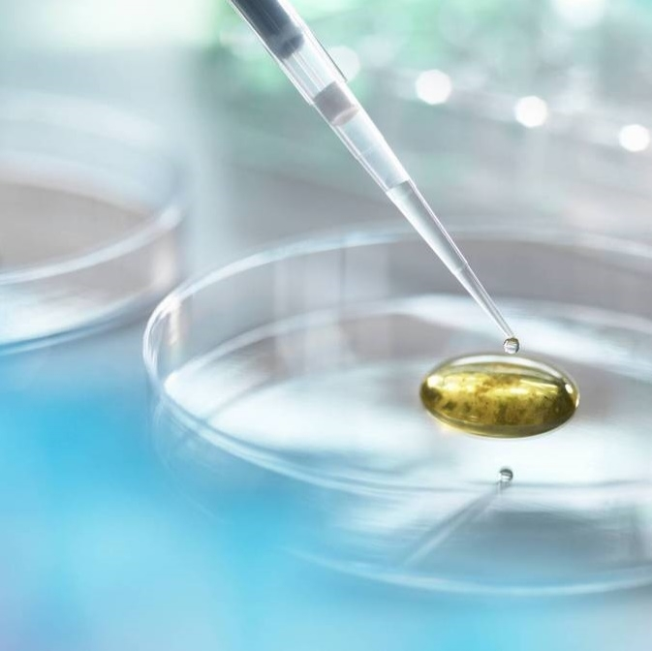
Thank you
عمل طالب : محمود العدوان من الصف التاسع ج ( ثانوي )

